Slide 1
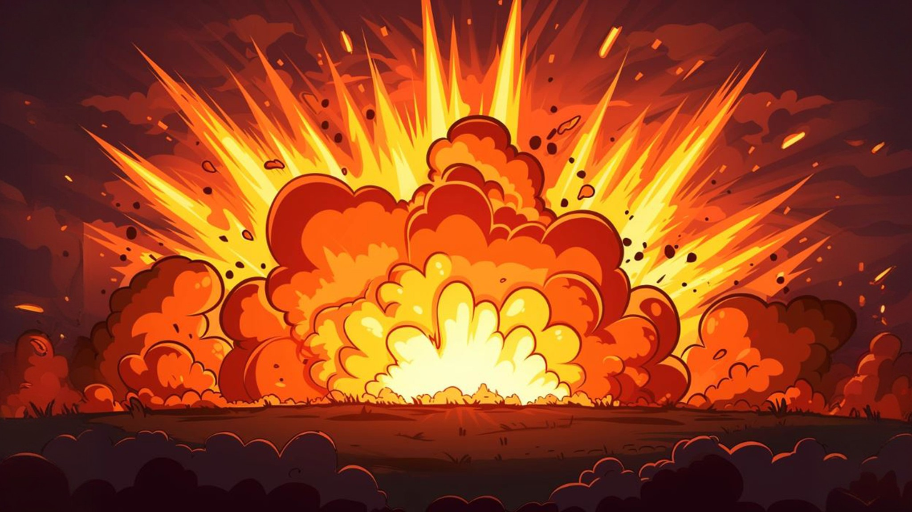






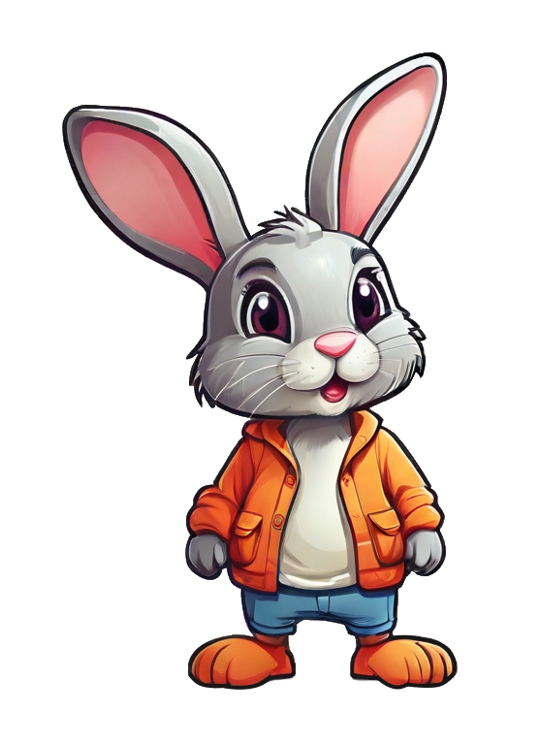
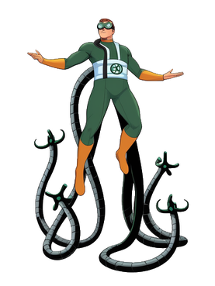








АЗА-АЗА
УЗА-УЗА
ОЗА-ОЗА
АЗА-АЗА
ОЗА-ОЗА
ЁЗА-ЁЗА
УЗА-УЗА
АЗА-АЗА
ОЗА-ОЗА
ЁЗА-ЁЗА
ОЗА-ОЗА
АЗА-АЗА
УЗА-УЗА
УЗА-УЗА
ВКУСНАЯ
ЛЕТИТ
РОЗОВАЯ
ВЫСОКАЯ
У ЗАЙЦА
ПЛАВАЕТ
В САДУ

